Slide 1


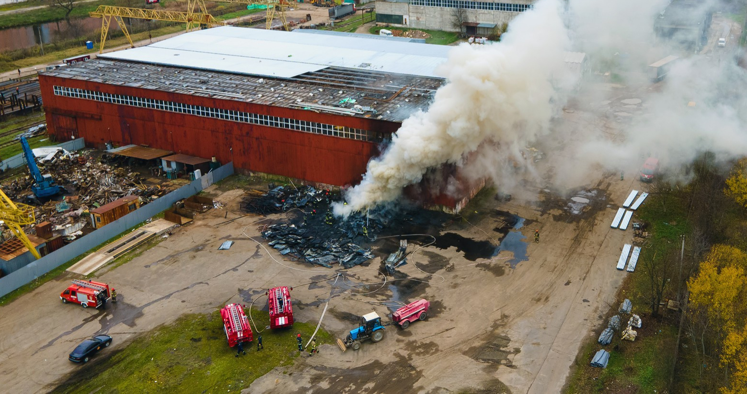







अध्याय 3
निर्माण सामग्री,
संरचनाएं और
क्षति के प्रकार
फोटो क्रेडिट: फ्रीपिक्स
निरीक्षक देविकांत पांडे
9 वीं वाहिनी राष्ट्रीय आपदा मोचन बल
पीपीटी 3 -
पीयर | सीएसएसआर | भारत
पीपीटी 3-1

Slide 2
उद्देश्य
इस पाठ को पूरा करने पर आप निम्नलिखित कार्य करने में सक्षम होंगे:
1
निर्माण सामग्री को परिभाषित करें और उनकी संरचना, प्रकार और उपयोग के आधार पर उनका वर्गीकरण करें।
निर्माण सामग्री को प्रभावित करने वाले तीन बलों की सूची बनाएं और उनका वर्णन करें।
प्रत्येक सामग्री के तीन गुण सूचीबद्ध करें: कंक्रीट, स्टील और लकड़ी।
निर्माण की दो विधियों का वर्णन करें।
2
3
4

Slide 3
उद्देश्य
इस पाठ को पूरा करने पर आप निम्नलिखित कार्य करने में सक्षम होंगे:
5
चार प्रकार की संरचनाओं की सूची बनाइये।
निम्नलिखित चार श्रेणियाँ में से प्रत्येक में एक इमारत की कम से कम तीन विशेषताओं की सूची बनाएं:
सामान्य
वास्तुकला
संरचनात्मक तत्वों
गैर-संरचनात्मक तत्वों
6

Slide 4
उद्देश्य
इस पाठ को पूरा करने पर आप निम्नलिखित कार्य करने में सक्षम होंगे:
7
किसी संरचना में दो प्रकार की क्षति तथा उनके परिणामस्वरूप होने वाली संभावित विफलताओं की सूची बनाएं और उनका वर्णन करें।
चार बुनियादी पतन पैटर्न का नाम और वर्णन करें।
8

Slide 5
निर्माण सामग्री
संरचना के आधार पर वर्गीकृत
कार्बनिक सामग्री
पत्थर
धातु
कंपनियों के संगठन
मिट्टी के पात्र
काँच
प्लास्टिक

Slide 6
निर्माण सामग्री
उपयोग के आधार पर वर्गीकृत
संरचनात्मक/भार वहन करने वाले तत्व
सजावटी तत्व
गैर-संरचनात्मक दीवारें और विभाजन
आवरण तत्व (छत)

Slide 7
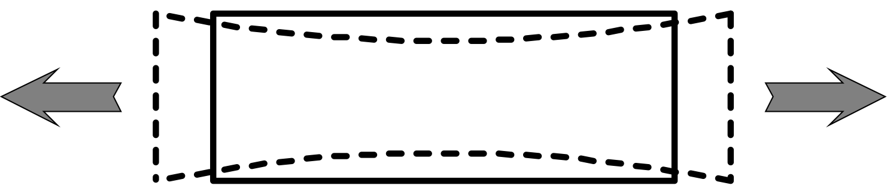
तनाव
पीपीटी 3 -

Slide 8
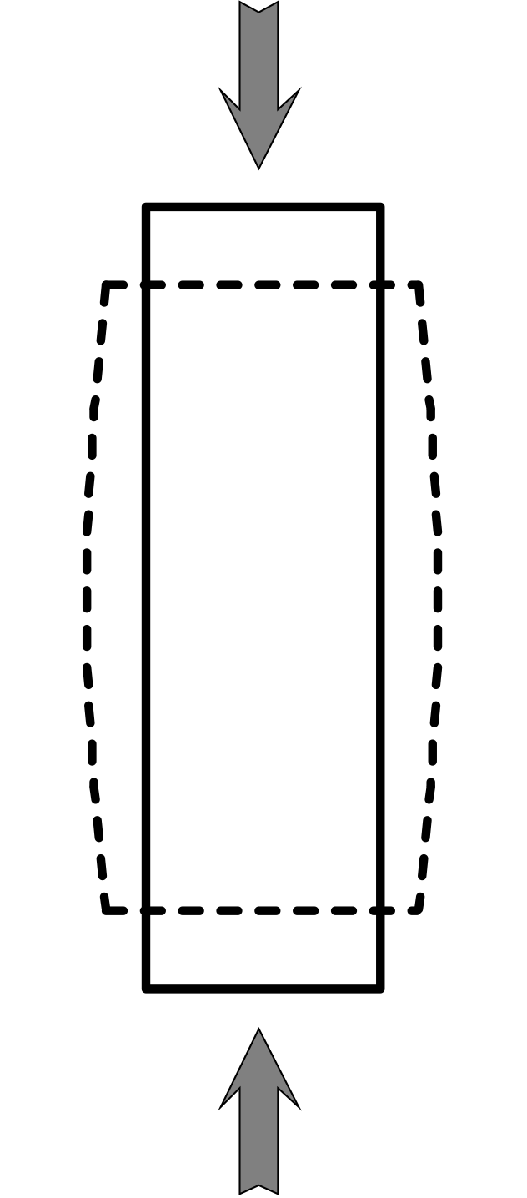
दबाव
पीपीटी 3 -

Slide 9
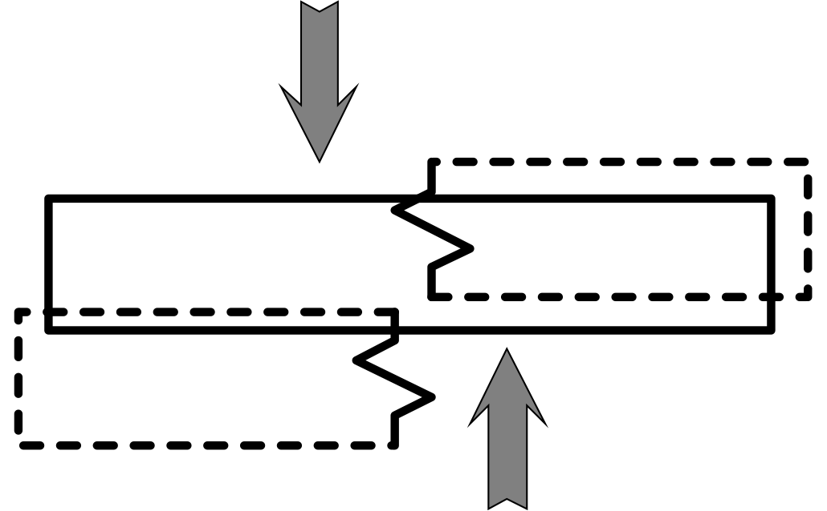
कतरनी (Shear)
पीपीटी 3 -

Slide 10
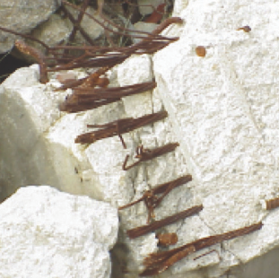
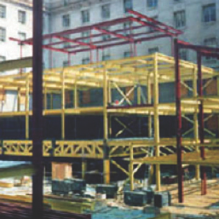
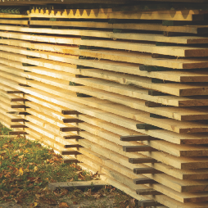
निर्माण सामग्री के गुण
ठोस
इस्पात
लकड़ी

Slide 11
निर्माण के तरीके
बिना फ्रेम वाली संरचनाएं:
वे संरचनाएं जिनमें फर्श और छत का भार असर वाली दीवारों द्वारा समर्थित होता है।
पीपीटी 3 -

Slide 12
निर्माण के तरीके
फ्रेमयुक्त संरचनाएं:
क्षैतिज बीम और ऊर्ध्वाधर स्तंभों से बने संरचनात्मक स्टील या प्रबलित कंक्रीट कंकाल से मिलकर बनी होती हैं।
पीपीटी 3 -

Slide 13
संरचनात्मक प्रकार
प्रकाश फ्रेम
भारी दीवार
भारी फर्श
पहले से तैयार कॉंक्रीट

Slide 14
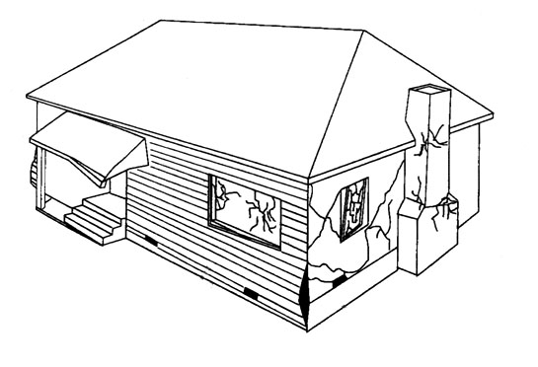
हल्का फ्रेम संरचना
पीपीटी 3 -

Slide 15
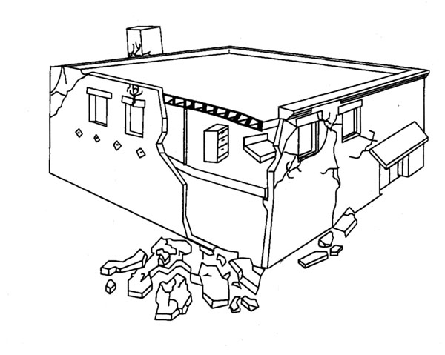
भारी दीवार संरचना
पीपीटी 3 -

Slide 16
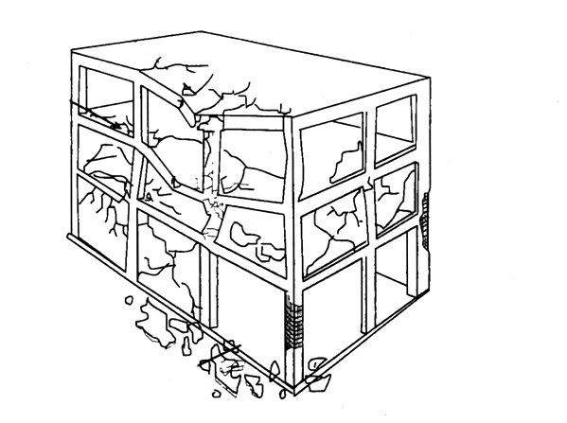
भारी फर्श संरचना
पीपीटी 3 -

Slide 17
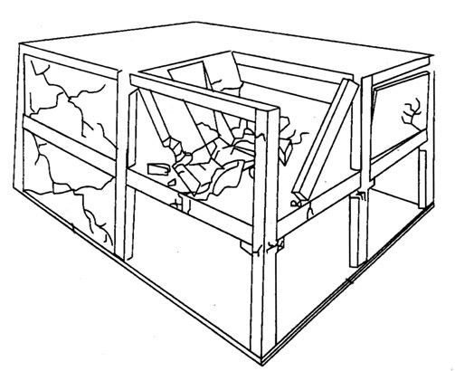
पूर्व-निर्मित कंक्रीट संरचना
पीपीटी 3 -

Slide 18
एक संरचना की विशेषताएँ
सामान्य
वास्तुकला
संरचनात्मक तत्व
गैर-संरचनात्मक तत्व

Slide 19
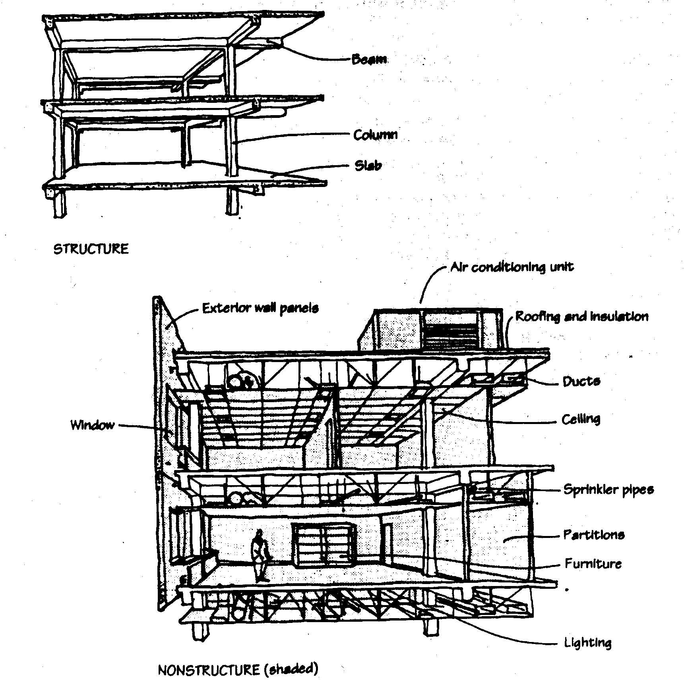
संरचनात्मक तत्व
खुशी से उछलना
ब्रैकट
नींव

Slide 20
गैर-संरचनात्मक तत्व
पीपीटी 3 -

Slide 21
क्षति के प्रकार
किसी इमारत को होने वाली क्षति को दो प्रकारों में वर्गीकृत किया जा सकता है:
संरचनात्मक: संरचनात्मक (भार वहन करने वाले) तत्वों को प्रभावित करना
गैर-संरचनात्मक: प्रभावित
गैर-संरचनात्मक और सजावटी तत्व

Slide 22
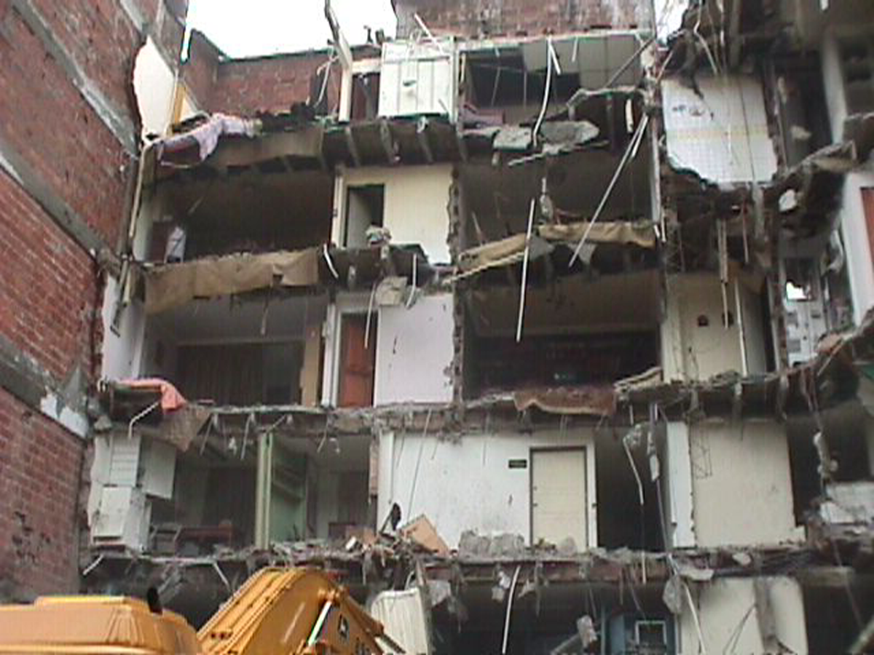
कोलंबिया भूकंप:
संरचनात्मक और गैर-संरचनात्मक क्षति
पीपीटी 3 -

Slide 23
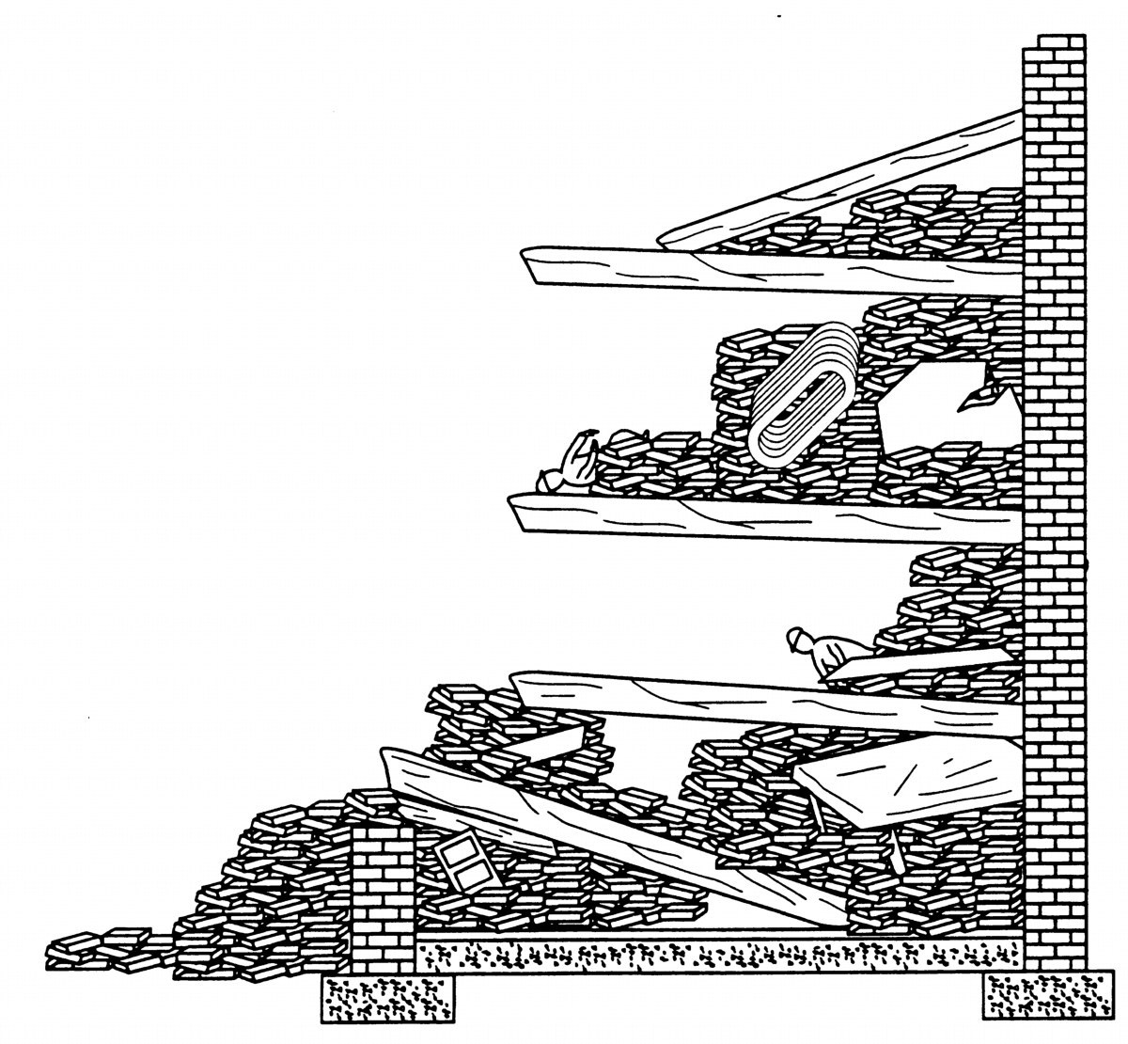
बुनियादी पतन पैटर्न
ब्रैकट (Cantilever)
पीपीटी 3 -

Slide 24
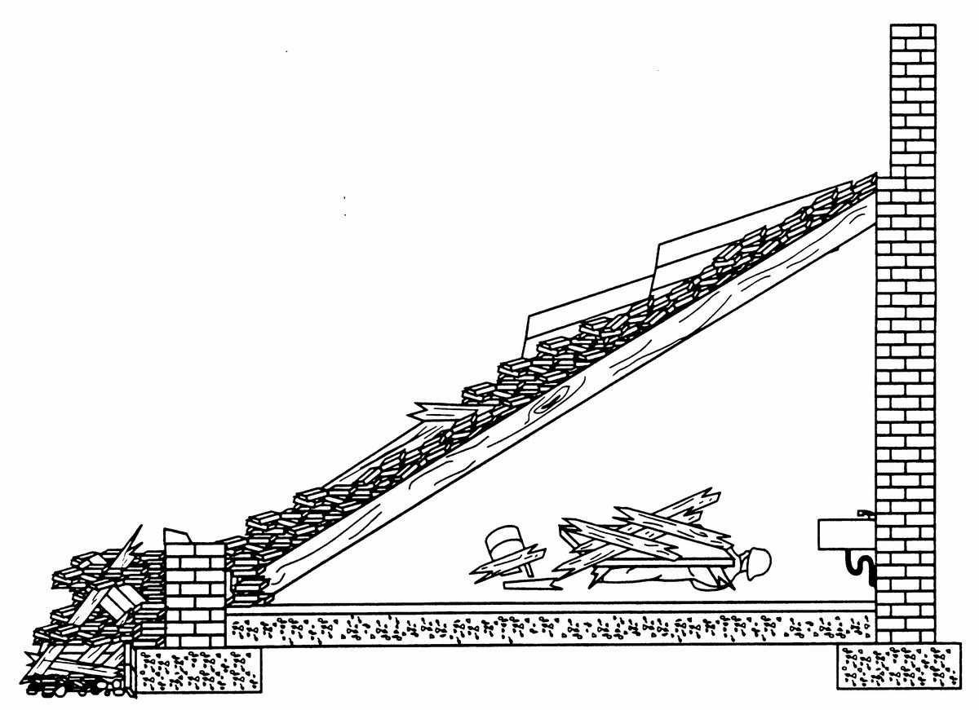
बुनियादी पतन पैटर्न
दुबला-टू Lean- to
पीपीटी 3 -

Slide 25
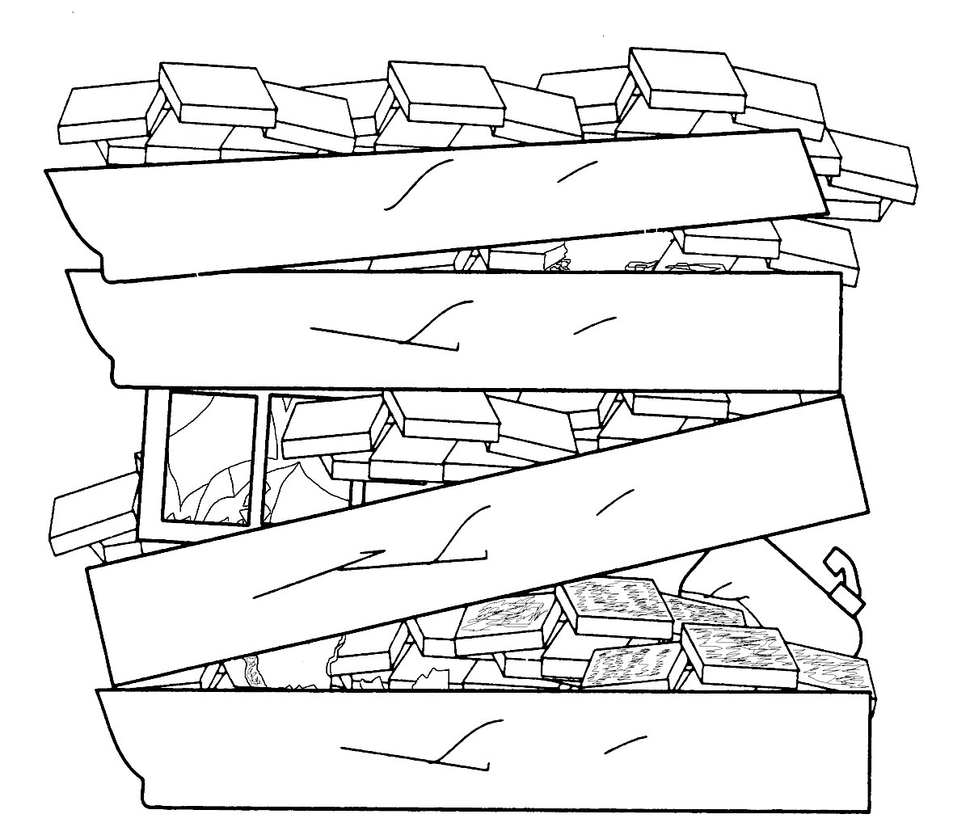
बुनियादी पतन पैटर्न
पैनकेक
पीपीटी 3 -

Slide 26
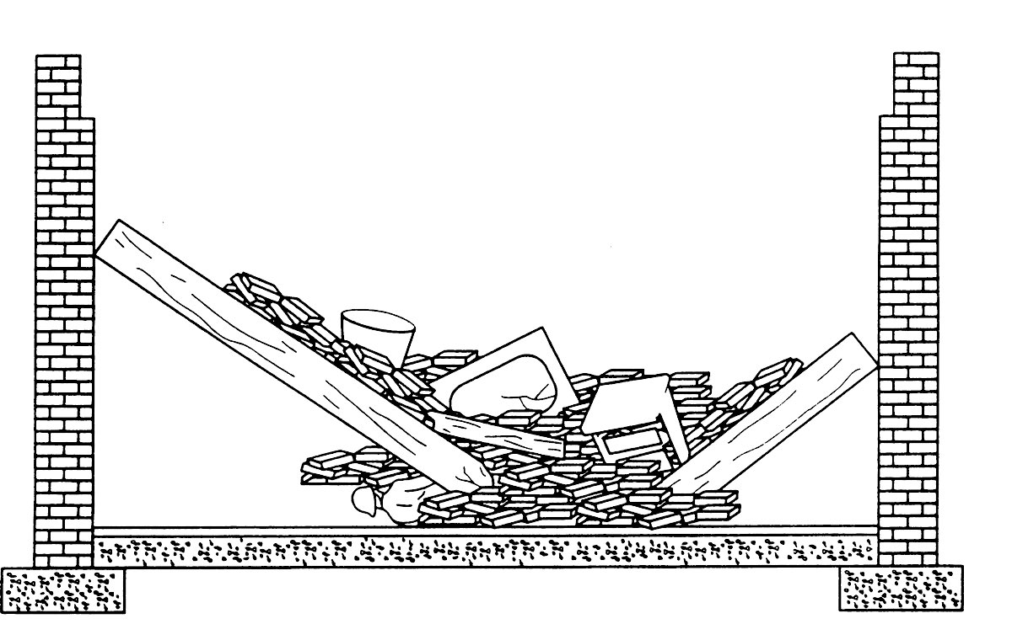
बुनियादी पतन पैटर्न
वि आकार
पीपीटी 3 -

Slide 27
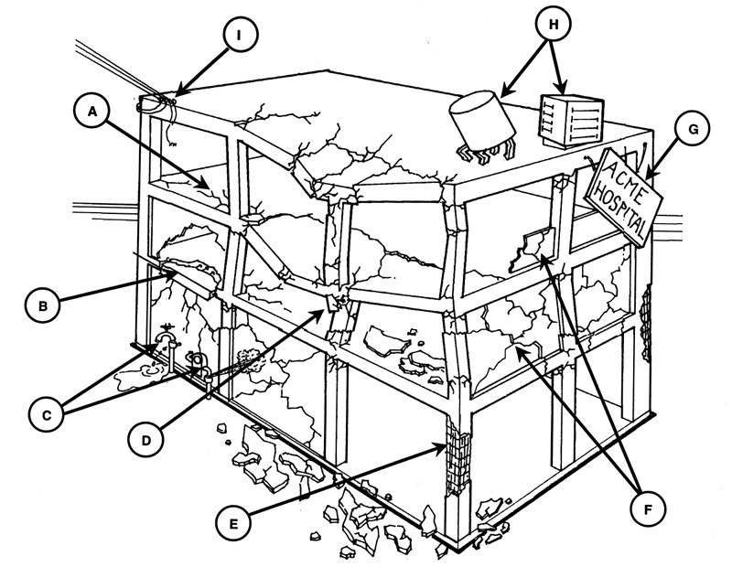
संरचनात्मक क्षति
की पहचान करें
पीपीटी 3 -

Slide 28
